Slide 1
软件质量保证和管理
- Ch.2 软件质量
殷 锋

Slide 2
第1章 回顾
1.1 质量
概念, 质量属性
1.2 客户
内部客户,外部客户,客户识别，客户与质量的关系
1.3 不同的质量观点
1.4 质量概念的发展
1.5 质量形成过程
1.6 质量管理的发展历程

Slide 3


第 2章 软件质量
2.1 软件特点
2.2 软件过程
2.3 软件缺陷
2.4 软件质量
2.5 软件质量的内容

Slide 4
软硬件特征比较
特征 | 软件 | 硬件
存在形式 | 虚拟、动态 | 固化、稳定
客户需求 | 不确定性 | 相对清楚
度量性 | 非常困难 | 正常
生产过程 | 逻辑性强 | 流水线、工序
逻辑关系 | 复杂 | 清楚
接口 | 复杂 | 多数简单、适中
维护 | 复杂、新的需求、可以不断打补丁 | 多数简单、适中、没有新的需求

Slide 5
软、硬件开发过程比较
软件 |  |  | 硬件
54-56%质量缺陷来自需求不清楚 | 需求分析 | ←→ | 调研分析 | 质量控制的主要阶段之一
25%质量缺陷来自设计和编程 | 设计、编程 | ←→ | 设计阶段 | 质量控制的主要阶段之一
 | 测 试 | ←→ | 设计审查
 | 发 布 | ←→ | 设计完成
这里不是软件质量管理的主要阶段 | 软件拷贝 | ←→ | 制造、检验 | 生产的主要过程，质量控制的重点
不仅支持原有功能，解决以前就存在的问题，而且增加新特性、加强新功能 | 维 护 | ←→ | 维 修 | 支持原有功能，解决运行中出现的问题，一般比较容易预测

Slide 6
2.2 软件过程
2.2.1 软件开发的基本过程
2.2.2 软件开发过程模型
2.2.3 V模型的完整诠释
2.2.4 敏捷方法之极限编程
2.2.5 阶段性开发模型

Slide 7
2.2.1 软件开发的基本过程
需求分析: 根据客户的要求，清楚了解客户需求中的产品功能、特性、性能、界面和具体规格等，然后进行分析，确定软件产品所能达到的目标。
设计: 根据需求分析的结果，考虑如何在逻辑、程序上去实现所定义的产品功能、特性等，可以分为概要设计和详细设计，也可分为数据结构设计、软件体系结构设计、应用接口设计、模块设计、界面设计等。
编程: 将设计转换成计算机可读的形式。
测试: 对设计、编程进行验证和用户需求确认的过程
维护：维持软件运行，修改软件缺陷、增强已有功能、增加新功能、升级等。

Slide 8
2.2.2 软件开发过程模型
瀑布模型
原型模型
快速应用开发(RAD)模型
改进的V模型
螺旋模型
增量模型和迭代模型
构件组装模型
并发模型
Rational统一过程模型和UML
XP模型
协议开发— 形式描述技术FDT

Slide 9
2.2.3 V模型的完整诠释
需求分析定义
确认需求
验收测试
客户、市场、产品人员
测试目标
黑盒方法测试
工程师、技术人员
测试计划
系统、结构设计
系统测试
系统测试设计和环境
技术实现
灰盒方法测试
详细或程序设计
功能测试
功能测试用例设计
分析/设计
复审（静态测试）
检验、动态测试
编码
单元测试
白盒方法测试

Slide 10

2.2.4 敏捷方法之极限编程
最简单的可能就是最有效的
极限编程适合
  小团队 (2-10 programmers)
  “高风险”
  快速变化或不稳定的需求
  强调可测试性
格言
  “沟通、简化、反馈、激励”
XP-eXtreme Programming
Kent Beck

Slide 11
XP基本思想和原则
个体和交互 胜过 过程和工具
可以工作的软件 胜过 面面俱到的文档
客户合作 胜过 合同谈判
响应变化 胜过 遵循计划
最优先要做的是通过尽早的、持续的交付有价值的软件来使客户满意。
敏捷过程提倡可持续的开发速度，责任人、开发者和用户应该能够保持一个长期稳定的开发速度。
即使到了开发的后期，需求改变还是受欢迎。
每隔一定时间，团队会进行反省，然后相应地对自己的行为进行调整。
… …

Slide 12
XP生命周期
测试场景
新用户案例
缺陷
用户案例
需求
发布计划
用户认同
系统隐喻
最后版本
系统架构
发布计划
迭代
验收测试
小版本发布
不确定
的评估
确信
的评估
试探
下一次反复

Slide 13
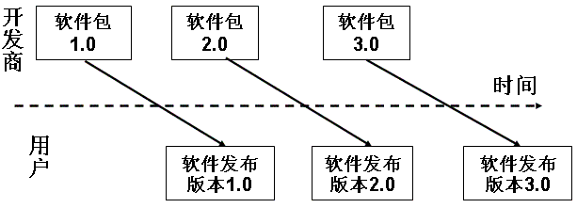
2.2.5 阶段性开发模型

Slide 14
增量和迭代模型
增量开发
迭代开发

Slide 15
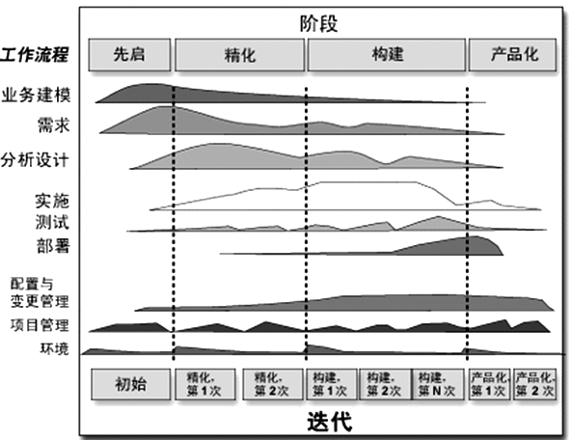
RUP模型迭代过程

Slide 16
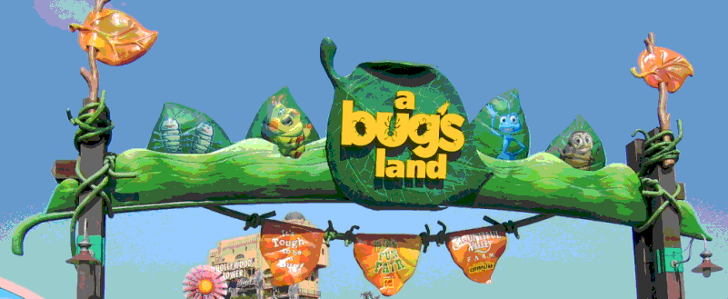
2.3 软件缺陷
2.3.1 什么是软件缺陷
2.3.2 软件缺陷的产生
2.3.3 软件缺陷的分类

Slide 17
2.3.1 什么是软件缺陷
IEEE (1983) 729 软件缺陷一个标准的定义：
从产品内部看，软件缺陷是软件产品开发或维护过程中所存在的错误、毛病等各种问题；
从外部看，软件缺陷是系统所需要实现的某种功能的失效或违背。
缺点（defect） 偏差 （variance）
谬误（fault） 失败 （failure）
问题（problem） 矛盾（inconsistency）
错误（error ） 毛病 （incident ）
异常（anomy）

Slide 18
软件缺陷表现形式
软件缺陷的主要类型/现象：
功能、特性没有实现或部分实现
设计不合理，存在缺陷
实际结果和预期结果不一致
运行出错，包括运行中断、系统崩溃、界面混乱
数据结果不正确、精度不够
用户不能接受的其他问题，如存取时间过长、界面不美观

Slide 19
2.3.2 软件缺陷的产生
项目期限的压力
产品的复杂度
沟通不良
开发人员的疲劳、压力或受到干扰
缺乏足够的知识、技能和经验
不了解客户的需求
缺乏动力

Slide 20
软件缺陷的产生 - 2
技术问题
算法错误，语法错误，计算和精度问题，接口参数传递不匹配
团队工作
误解、沟通不充分
软件本身
文档错误、用户使用场合(user scenario)，
时间上不协调、或不一致性所带来的问题
系统的自我恢复或数据的异地备份、灾难性恢复等问题

Slide 21
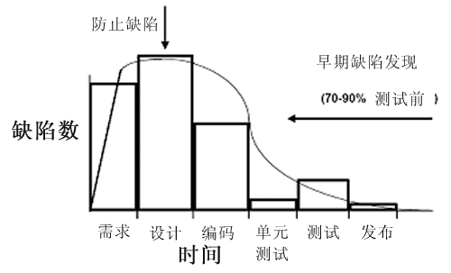
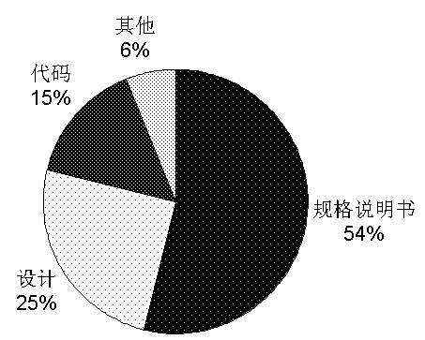
2.3.3 软件缺陷的分类

Slide 22
2.4 软件质量
2.4.1 软件质量需求的背景
2.4.2 软件质量需求的内容
2.4.3 软件质量的定义
2.4.4 软件质量的特性分析

Slide 23

问题出在哪里？
项目没有被很好地理解；计划不周，最终导致进度拖延。
没有充分的文档资料。
人与人的交流比写程序困难得多。
软件可靠性缺少度量的标准，质量无法保证。
软件难以维护、不易升级。

Slide 24
2.4.1 软件质量需求的背景
质量的需求是被绝对认可的，但质量在软件业的地位还不是十分坚固
市场力量对于软件质量的影响，既有正面的，也有负面的
软件越来越复杂，软件的复杂性又是软件质量（包括软件可靠性）的另一个敌人。 。
软件缺陷造成的质量事故数不胜数，给企业带来的损失或负面影响很大 。

Slide 25
2.4.2 软件质量需求的内容
用户的需求
    能正常使用全部所需要的功能
    功能强大，而且界面美观、易用、好用
    内容健康，有益于生活和工作
    用户的数据安全、受保护和兼容
    及时得到新的产品或得到更完美的软件服务
    软件可靠性很高，使用软件服务没有时间障碍
软件企业的需求
    软件质量是市场竞争的需要；
    高质量的软件可以大大降低“质量问题产生的成本”，增加公司的盈利；
    质量是进入国际市场的一个关键门坎；
    容易维护、移植和扩充，以扩大市场或适应环境的变化。

Slide 26
2.4.3 软件质量的定义
ANSI/IEEE STD729给出了软件质量定义：
软件产品满足规定的和隐含的与需求能力有关的全部特征和特性：
软件产品质量满足用户要求的程度；
软件各种属性的组合程度；
用户对软件产品的综合反映程度；
软件在使用过程中满足用户要求的程度。

Slide 27
软件质量的其它定义
SEI的Watts Humphrey认为软件质量是“在实用性、需求、可靠性和可维护性一致上，达到优秀的水准”
客户满意度：使最终的软件产品能最大限度地满足客户需求的程度。
一致性准则：在生命周期的每个阶段中，其工作产品总能保持与上一阶段工作产品的一致性，最终可追索到分配需求。
软件质量度量：设立软件质量度量指标体系（例如：ISO－9126），并以此来度量软件产品的质量。
过程质量观：软件的质量就是其开发过程的质量。Humphrey 的质量观是“软件系统的质量取决于开发和维护它的过程的质量。”

Slide 28
软件质量范围- 3A
Accountability (可说明性) – 用户可以基于产品或服务的描述和定义进行使用. (例如: 市场需求说明书, 功能设计说明书.)
Availability (有效性) – 产品或服务对于99.999% 客户总是有效的 (例如: 性能测试和恢复测试)
Accessibility (易用性) – 对于用户, 产品或服务非常容易使用并且一定是非常有用的功能 . (例如: 确认测试和用户可用性测试)

Slide 29
RUP 软件质量的三个维度
功能（Functionality）：按照既定意图和要求，执行指定用例的能力。
可靠性（Reliability ）：软件坚固性和可靠性（防故障能力，如防止崩溃、内存丢失等能力）、资源利用率、代码完整性以及技术兼容性等。健壮性和有效性有时可看成是可靠性的一部分。
性能（Performance）：用来衡量系统占用系统资源(CPU时间、内存)和系统响应、表现的状态

Slide 30
高质量的软件
应该是相对的无产品缺陷(Bug Free)或只有极少量的缺陷, 它能够准时递交给用户并且所用的费用都是在预算内的并且满足客户需求，是可维护的。但是, 有关质量的好坏最终评价依赖于用户的反馈。

Slide 31

2.4.4 软件质量的特性分析
软件系统的可靠性和性能相互关联、相互影响
软件系统的安全性和可靠性是一致的。因为任何一个失效，可能造成数据的不安全

Slide 32
软件产品质量属性
  - 功能性 Functionality
  - 可用性 Usability (简单安装; 轻松使用; 友好界面)
  - 可靠性 Reliability (用户使用的根本)
  - 性能 Performance
  - 容量 Capacity
  - 可测量性 Scalability
  - 可维护性 Service manageability
  - 兼容性 Compatibility
  - 可扩展性 Extensibility

Slide 33
软件质量特征 ( ISO9126)
功能：与一组功能及其指定性质有关的一组属性，这里的功能是满足明确或隐含的需求的那些功能。
可靠：在规定的一段时间和条件下，与软件维持其性能水平的能力有关的一组属性。
易用：由一组规定或潜在的用户为使用软件所需作的努力和所作的评价有关的一组属性。
效率：与在规定条件下软件的性能水平与所使用资源量之间关系有关的一组属性。
可维护：与进行指定的修改所需的努力有关的一组属性。
可移植：与软件从一个环境转移到另一个环境的能力有关的一组属性。
其中每一个质量特征都分别与若干子特征相对应。

Slide 34
软件质量特性类图
软件质量
产品质量
过程质量
动态质量
静态质量
需求说明书
设计书
源程序
测试数量和质量
开发技术
开发工具
开发人员
开发组织
开发设备
资源利用率
故障修复时间
平均故障间隔时间
模块化程度
简洁程度
完全程度

Slide 35
用户要求与软件质量特性
用户要求 | 要求质量的定义 | 质量特性
功能 | ·能否在有一定错误的情况下也不停止运行？ ·软件故障发生的频率如何？ ·故障期间的系统可以保存吗？ ·使用方便吗? | 完整性 可靠性 生存性 可用性
性能 | ·需要多少资源？ ·是否符合需求规格？ ·能否回避异常状况？ ·是否容易与其它系统连接？ | 效率性 正确性 安全性 互操作性
修改 变更 | ·发现软件差错后是否容易修改？ ·功能扩充是否简单？ ·能否容易地变更使用中的软件？ ·移植到其它系统中是否正确运行？ ·可否在其它系统里再利用？ | 可维护性 可扩充性 灵活性 可移植性 再利用性
管理 | ·检验性能是否简单？ ·软件管理是否容易？ | 可检验性 可管理性

Slide 36
2.5 软件质量的内容
产品质量
是人们实践产物的属性和行为，是可以认识，可以科学地描述的。并且可以通过一些方法和人类活动，来改进质量.
质量模型: McCall 模型, Boehm 模型, ISO 9126 模型
过程质量:
软件能力成熟度模型 CMM ( Capability Maturity Model).
国际标准过程模型 ISO 9000
软件过程改进和能力决断 SPICE ( Software Process Improvement and Capability dEtermination)
在商业过程中有关的质量内容:
培训、成品制作、宣传、发布日期、客户、风险、成本、业务等

Slide 37
Boehm软件质量模型
正确性
阐述性
正确性
可靠性
连贯性
容错性
效率
执行效率/储存效率
完整性
存取控制/存取检查
可操作性
可用性
可训练
沟通良好
可维护性
简单性
易操作的
可测试性
工具
自我操作性
灵活性
扩展性
一般性
可移植性
模块性
软件系统独立性
重复性
机器独立性
互用性
通讯公开性
数据公开性

Slide 38
软件过程质量
软件能力成熟度模型 CMM ( Capability Maturity Model).
国际标准过程模型 ISO 9000
软件过程改进和能力决断 SPICE ( Software Process Improvement and Capability dEtermination)

Slide 39
小结
软件开发的规律、特征和基本方法：
必然是多层的分阶段进行，是迭代模型和增量模型的自然结合；
是一个软件设计实现和验证测试的并行过程，两者相辅相成；
需要充分的沟通，软件客户可以看作是软件开发团体的一部分
通过测试驱动会更有效，最简单可能是最有效的。
软件质量的定义、特性和内容：
软件缺陷的产生、分类和所引起的成本
软件质量的定义，软件质量不同视点（客户满意度、一致性准则、软件质量度量和过程质量观），三维性（功能、可靠性和性能）和3A特性（Accountability ，Availability和Accessibility）
软件质量的特性分析
软件质量的内容，即软件产品质量，软件过程质量和软件商业环境质量

Slide 40
作业
第2章 2、3

Slide 41

Q & A

